Slide 1
4 juni 2018
De woonmeter
Leen Smets

Slide 2
18/09/2017
Inhoud
Wat is de woonmeter?
Wat zien we in de praktijk?
Welke oplossing koppelen we aan de praktijk?
De bevraging
Bevindingen
Aan de slag
Eenmalige groepsaankoop

Slide 3
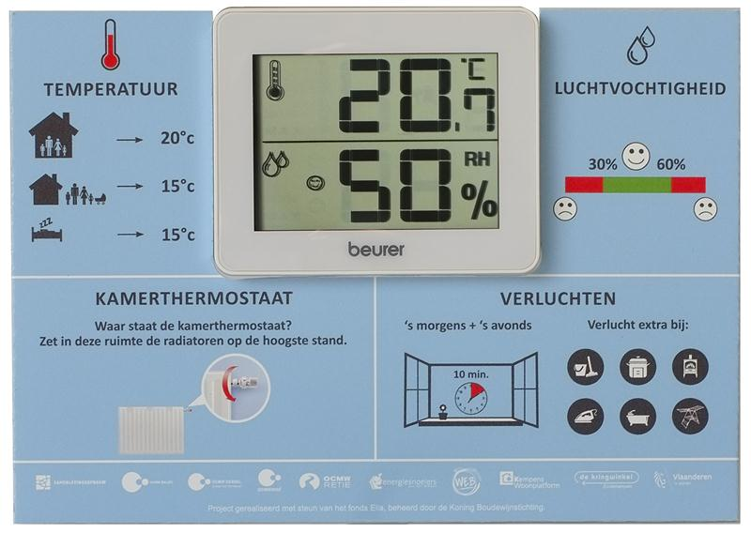
Wat is de Woonmeter?
Notes:
Thermo- en hygrometer, met daarrond de 4 vuistregels (gefileerd tot de essentie) omtrent verwarmen en verluchten. Het is een instrument dat gekoppeld werd aan begeleiding. En het doel is (1) het streven naar een lager energiefactuur, (2) het streven naar een gezonder binnenklimaat en (3) het streven naar een hoger comfortgevoel.

Slide 4
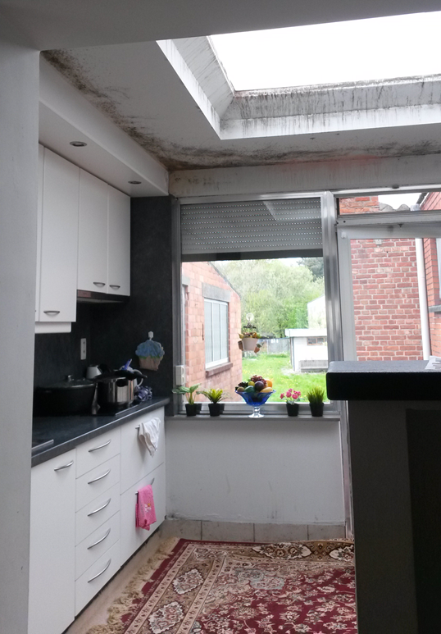
Wat zien we in de praktijk?
Voorbeelden:
Thermostaat liegt
Decentrale verwarming
Gebrek aan isolatie
Te klein wonen
Kledij binnen drogen
…
Notes:
Kwetsbare gezinnen komen vaak in de slechtste woningen terecht met vele gebreken. Hoge energiefacturen, slechte isolatie, problemen met vocht en schimmel, hoge huurprijzen, …
Moeilijk om te bepalen wanneer de oorzaak bij de woning of bij het gedrag. Vaak is het combinatie.
Slecht wonen heeft een impact op verschillende levensdomeinen:
Fysieke gezondheid (astma en luchtwegenproblemen)
Psychische gezondheid (depressie en stress)
Sociale gezondheid (sociaal isolement)
Financiële gezondheid (schulden, overlevingsstrategieën)
Maatschappelijk welzijn (impact op arbeidprestaties en kansen in het onderwijs)
Met de woonmeter willen we een instrument aanbieden dat inspeelt op het gedrag van de bewoners. Doel is op een zo duidelijk mogelijke manier laten ZIEN hoe men het best (kostenefficiënt, gezond en meest comfortabel) kan verwarmen en verluchten.

Slide 5
Welke oplossing koppelen we aan de praktijk?
Thermo- en hygrometer
4 vuistregels voor verwarmen en verluchten
Begeleiding

Slide 6
Welke oplossing koppelen we aan de praktijk?
Voorwaarden
Iets kunnen laten ZIEN
Voor personen die moeite hebben met Nederlands
Meter en vuistregels vormen één geheel
Een zinvol instrument, desnoods wat duurder
Degelijke begeleiding

Slide 7
Vier vuistregels in beeld

Slide 8
Vier vuistregels in beeld

Slide 9
Vier vuistregels in beeld

Slide 10
Vier vuistregels in beeld

Slide 11
Verwarmen ≠ Verarmen
De begeleiding
50 gezinnen
Traject
Vorming voor de deelnemers
Energiescan
Huisbezoek maatschappelijk werker
Opvolgscan
Notes:
Tijdens energiescan en opvolgscan:
Hoe de woonmeter lezen en gebruiken?
Waar plaatsen we de woonmeter?
Regelen van de kamerthermostaat en de thermostatische kranen
Liegt de kamerthermostaat?
Welke ramen openen bij het verluchten?
Meterstanden noteren

Slide 12
De bevraging

Slide 13
De bevraging

Slide 14
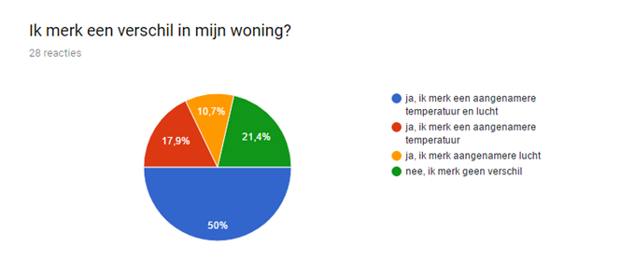
De bevraging

Slide 15
De bevraging

Slide 16
Bevindingen
Notes:
De eerste verdienste, de eerste pluim die wij op onze hoed mogen steken is: keep it simple.
Dit was een doel op zich.
Logica: één project, één boodschap
We hebben te maken met kwetsbare gezinnen. We gaan niet alles aan alles linken.
We trachten met dit project te werken aan gedragsverandering, op één thema/gedrag
We zullen met dit instrument niet de kwaliteit van de woning verbeteren.

Slide 17
Bevindingen
Notes:
We mogen 100x zeggen dat de verwarming op 20°C moet staan of dat we twee maal per dag moeten verluchten.
Zonder hulpmiddelen zijn deze noodzakelijke gedragstips niet zichtbaar.

Slide 18
Bevindingen
Notes:
Begeleiding is noodzakelijk
Hoe leg je uit aan iemand die in zijn thuisland nog nooit verwarming heeft moeten gebruiken dat het goedkoper is om alle radiatorkranen open te zetten in de plaats waar de kamerthermostaat staat. Of welke ramen moet je dan open zetten? Op kip de hele dag? Of ramen open zetten, het is te koud meneer.
Sommige zaken zijn op het eerste zicht zeer onlogisch voor de mensen.

Slide 19
Bevindingen
De slaagkansen verhogen met een sterk lokaal partnerschap
Notes:
We werken al jaren samen rond energie-armoede
Aanwezig: 4 OCMW’s, energiesnoeiers, Kempens Woonplatform (IGS) en Samenlevingsopbouw
We zoeken naar vernieuwende en haalbare projecten, waar iedereen een waardige rol op zich neemt.

Slide 20
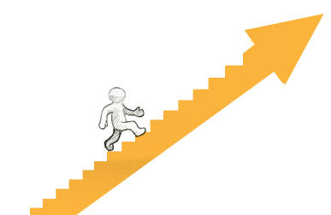
Bevindingen
Toeleiding
Weinig effect in nieuwbouw
EnergieID: te korte periode, te weinig referentiegegevens

Slide 21
Aan de slag

Slide 22
Aan de slag
1. De woonmeter bij woon- en budgetbegeleiding
Notes:
De woonmeter bij woon- en budgetbegeleiding De woonmeter kan zowel bij begeleidingstrajecten van OCMW's als van Sociaal Verhuurkantoren en Sociale huisvestingsmaatschappijen gebruikt worden. Onder andere bij:
Personen in budgettrajecten
Personen die middelen uit het elektriciteit- en aardgasfonds ontvangen
Personen met een actieve budgetmeter
Personen met een uitnodiging voor een LAC
Personen met leefloon
Personen die een OCMW-huurwaarborg ontvingen
Personen die steun ontvangen uit het stookoliefonds
Personen die opvang krijgen in het kader van LOI (lokaal opvanginitiatief)

Slide 23
De woonmeter in de praktijk
Koppeling met lopende trajecten binnen het OCMW (OCMW Retie en OCMW Dessel)
Samenaankoop groene energie
Dossiers budgetbegeleiding en -beheer
Andere lopende dossiers binnen het OCMW

Slide 24
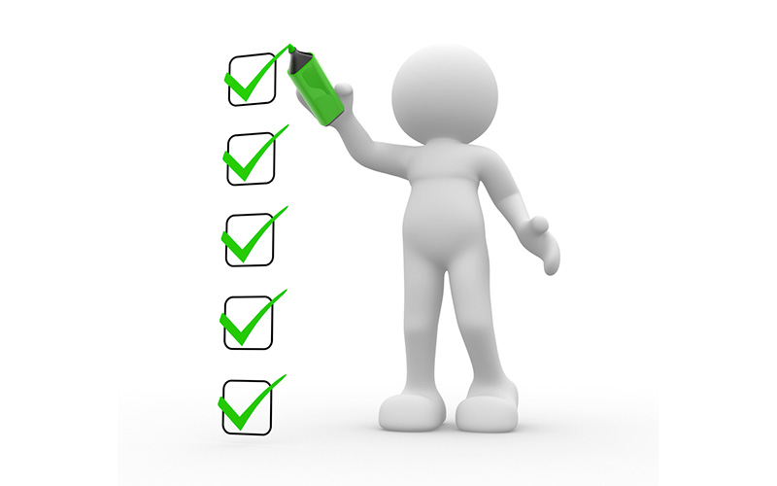
Aan de slag
Woonmeter als beloning (OCMW Balen)
Stappenplan voor MA’ers en cliënten:
Sociaal tarief nakijken
Energiescan aanvragen
Vriend van de thermostaat aanvragen
V-test of groepsaankoop groene stroom of groepsaankoop mazout

Slide 25
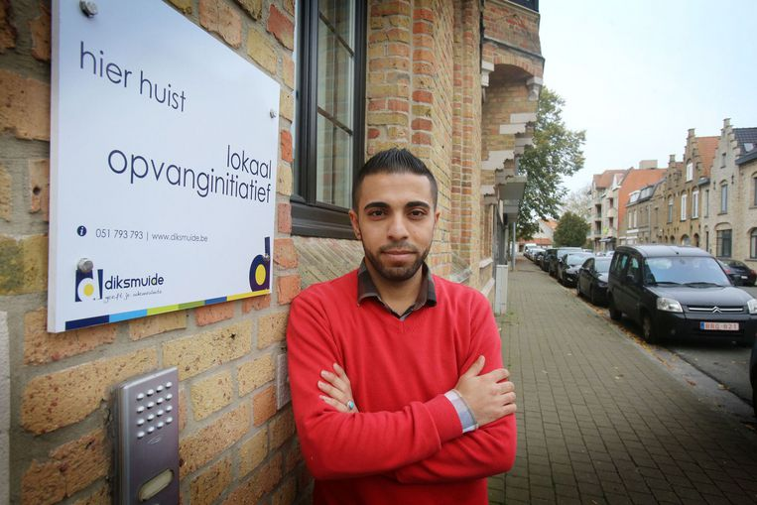
De woonmeter in de praktijk
Gezinnen uit LOI ontvangen een woonmeter wanneer ze verhuizen (OCMW Retie)
Preventieve maatregel:
Hoge energiefacturen voorkomen
Leren sorteren
Notes:
Naast de woonmeter krijgen ze ook extra informatie over sorteren

Slide 26
De woonmeter in de praktijk
Vorming voor mensen die steun ontvangen uit het energiefonds (OCMW Mol)

Slide 27
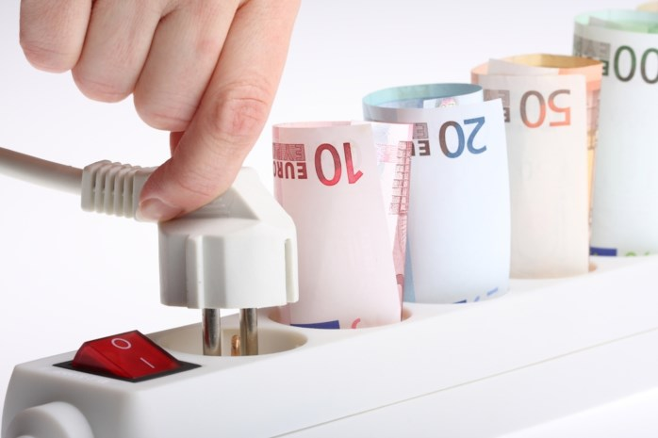
Aan de Slag
2. De woonmeter bij hoge energiefacturen
Notes:
De woonmeter bij hoge energiefacturen In begeleidingstrajecten met personen die kampen met hoge energiefacturen is de woonmeter een handige tool. Het leert je bewust om te gaan met energieverbruik, wat de energiekosten kan drukken.

Slide 28
Aan de Slag
3. De woonmeter bij vochtproblemen
Notes:
De woonmeter bij vochtproblemen Ook in begeleidingstrajecten met personen die kampen met vocht- en schimmelproblemen helpt de woonmeter een gezonder binnenklimaat te creëren.
Opgelet:
Met de woonmeter kan je geen structurele vochtproblemen oplossen
Vaak gaan vochtproblemen over een combinatie van structurele problemen en vocht
Er zijn meer maatregelen nodig dan enkel de woonmeter

Slide 29
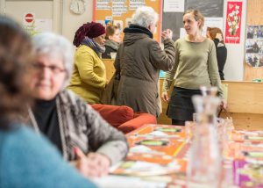
Aan de slag
4. Woonmeter bij wijkprojecten
Notes:
De woonmeter bij wijkprojecten U kan de woonmeter inzetten als actie binnen een wijkproject/buurtwerk in een sociale woonwijk. Een buurtgerichte aanpak heeft als voordeel dat mensen er onderling over praten en elkaar inspireren.

Slide 30
De woonmeter in de praktijk
Vrijwilligers begeleiden 52 sociale huurders (OCMW Mol)
Notes:
- Sociale huisvestingsmaatschappij begeleiding van 52 gezinnen door vrijwilligers energie besparen voor een dikkere portemonee + samenaankoop elektrische toestellen

Slide 31
De woonmeter in de praktijk
Woonmeter te koop voor de Molse burger (OCMW Mol)
Notes:
De-stigmatiserend werken
Totaal 330 meters verkocht in een mum van tijd. Gekoppeld aan informoment: 200 aanwezigen – 80 ter plaatse verkocht

Slide 32
Aan de slag
5. De woonmeter bij energiescans
Notes:
De woonmeter bij energiescans Een gemeente die woonmeters aankoopt, kan deze bezorgen aan de uitvoerders van de energiescans. Zo wordt de woonmeter verspreid tijdens de energiescan aan (al dan niet gekende) maatschappelijk kwetsbare gezinnen.

Slide 33
Slot: eenmalige groepsaankoop

Slide 34
Slot: eenmalige groepsaankoop
www.woonmeter.be
Inschrijving: vanaf 1 april tot 30 juni
Prijs:
-20 stuks: € 20
Tot 50 stuks: € 18
Tot 200 stuks: € 16
Vanaf 200 stuks: € 15

